Slide 1

Sociální média
1. tutoriál
Úvod, klasifikace, vývoj, algoritmy

Slide 2


Slide 3
Výsledky učení předmětu Sociální média
Kategorizovat sociální média
Popsat vývojové tendence odvětví médií
Porozumět fungování sociálních médií
Umět rozhodovat o tom kdy a jak komunikovat
Zakomponovat sociální média do kampaně
Posoudit jak sociální média ovlivňují ekonomickou úspěšnost podniku
Vést a spravovat profily na sociálních sítích

Slide 4
Podmínky absolvování
Zkouškový test 50b
Seminární projekt 50b
  Výzkum uživatelů sociálních sítí.
Pro udělení zápočtu je nutné získat 70b

Slide 5
Diskuse 5 minut dvojice/trojice
Co jsou to sociální média?
Jaké druhy/typy sociálních médií známe?

Slide 6
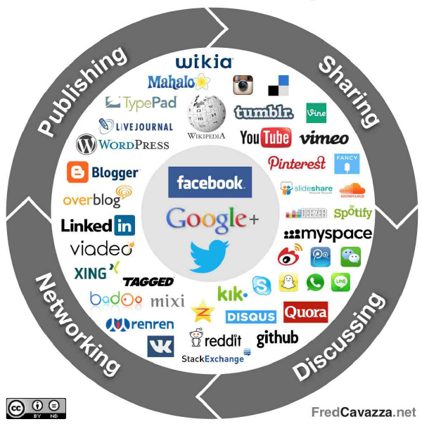

Slide 7
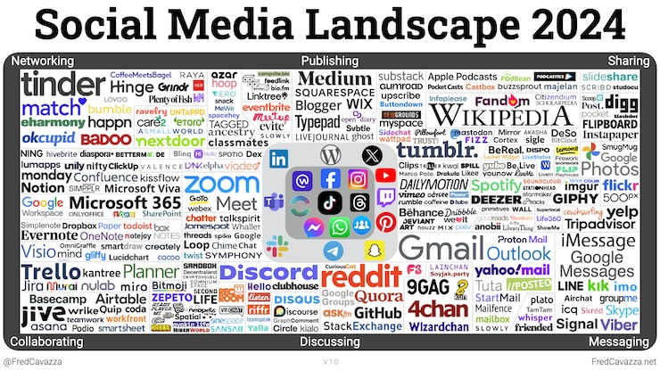

Slide 8
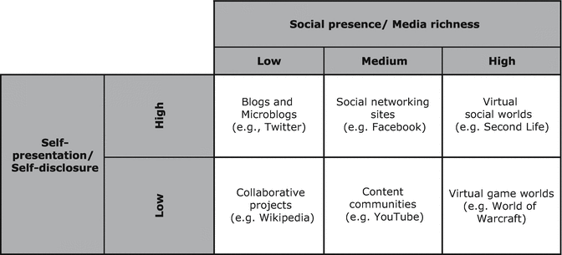
Klasifikace sociálních médií
Zdroj: Kaplan, A. M., & Haenlein, M. (2010). Users of the world, unite! The challenges and opportunities of Social Media. Business Horizons, 53(1), 59–68. https://doi.org/10.1016/j.bushor.2009.09.003

Slide 9
Social presence
Míra sociální přítomnosti je formována tím zda komunikujeme přímo nebo pomocí média (rozhovor tváří v tvář nebo telefonní hovor) a dále také tím zda jsme v komunikaci přítomní v čase (asynchronní – email vs. synchronní – live chat)
Teorie sociální presence tvrdí, že čím větší je míra sociální přítomnosti tím existuje větší vliv na chování obou stran komunikace.
Zdroj: Kaplan, A. M., & Haenlein, M. (2010). Users of the world, unite! The challenges and opportunities of Social Media. Business Horizons, 53(1), 59–68. https://doi.org/10.1016/j.bushor.2009.09.003

Slide 10
Media richness
Mediální bohatost je kapacita média přenášet informace v reálném čase.
Telefonní hovor přenáší zvuk, videohovor přenáší také obraz a proto médium, které umožňuje přenášet více informací v reálném čase označujeme jako mediálně bohatší. V tomto případě videohovor.
Některá média tedy umožňují aby se lidé lépe chápali. Pokud pošlu textovou zprávu nemohu v ní zvolit ironický tón a proto může být zpráva pochopena chybně.
Zdroj: Kaplan, A. M., & Haenlein, M. (2010). Users of the world, unite! The challenges and opportunities of Social Media. Business Horizons, 53(1), 59–68. https://doi.org/10.1016/j.bushor.2009.09.003

Slide 11
Self-disclosure
Sebeprezentace (self-presentation) je ochota lidí prezentovat se ostatním (obvykle v co nejlepším světle) a je prováděna pomocí sebeodhalení (self-disclosure).
Sebeodhalení je vědomé či nevědomé sdílení osobních informací jako jsou myšlenky a pocity s ostatními lidmi.
Sebeodhalení je klíčový proces při formování vztahů a to jak od těch vážných (manželství) tak po ty epizodické (rozhovor při čekání ve frontě).
Zdroj: Kaplan, A. M., & Haenlein, M. (2010). Users of the world, unite! The challenges and opportunities of Social Media. Business Horizons, 53(1), 59–68. https://doi.org/10.1016/j.bushor.2009.09.003

Slide 12
Klasifikace sociálních médií
Blogy a mikroblogy
  Často v textové formě dovolují pouze jednoduchou výměnu informací.
Herní světy
  Snaží se replikovat velkou část reálného světa. Postavy jsou popsány informacemi, mají vzhled a komunikují mezi sebou bohaté informace.
Zdroj: Kaplan, A. M., & Haenlein, M. (2010). Users of the world, unite! The challenges and opportunities of Social Media. Business Horizons, 53(1), 59–68. https://doi.org/10.1016/j.bushor.2009.09.003

Slide 13
Sociální média
Blogy a mikroblogy
Sociální sítě
Virtuální světy
Kolaborativní projekty
Obsahové komunity
Herní světy

Slide 14
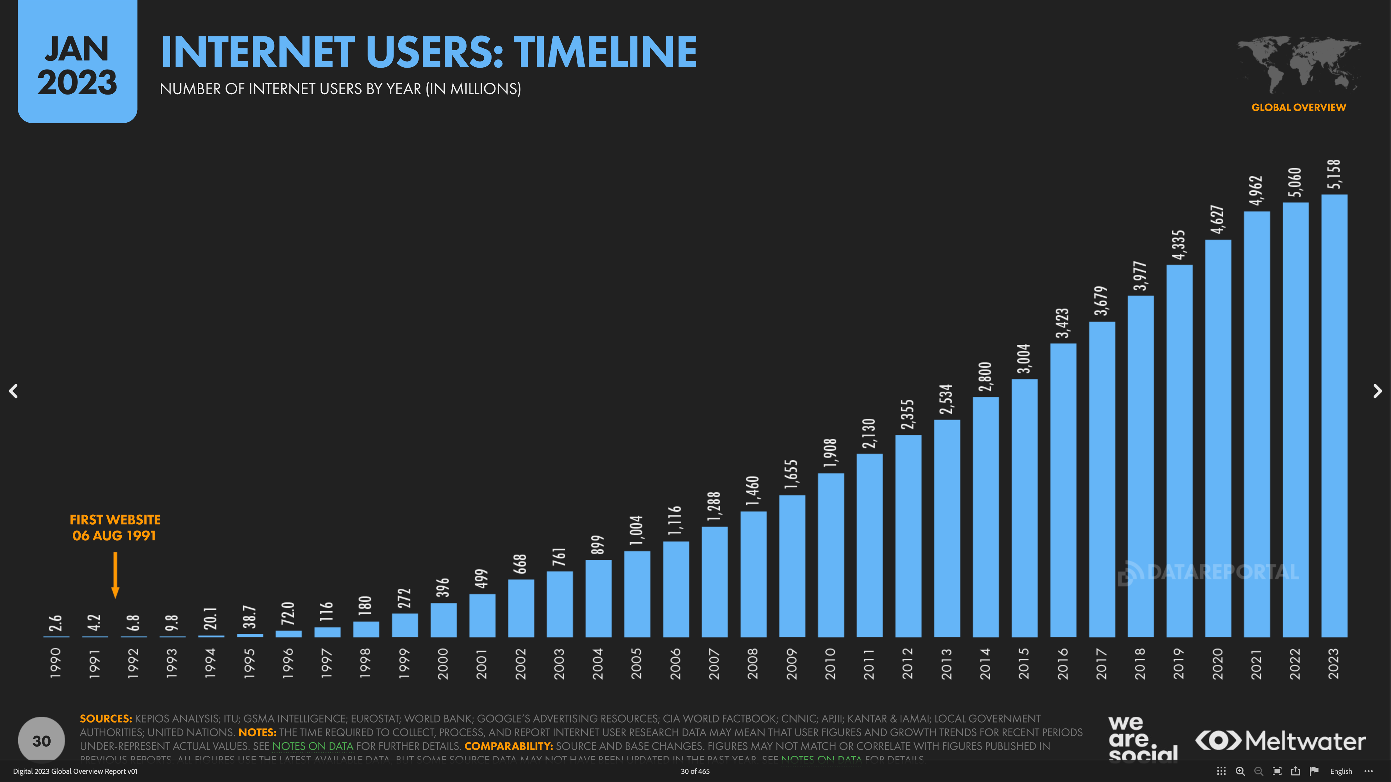

Slide 15
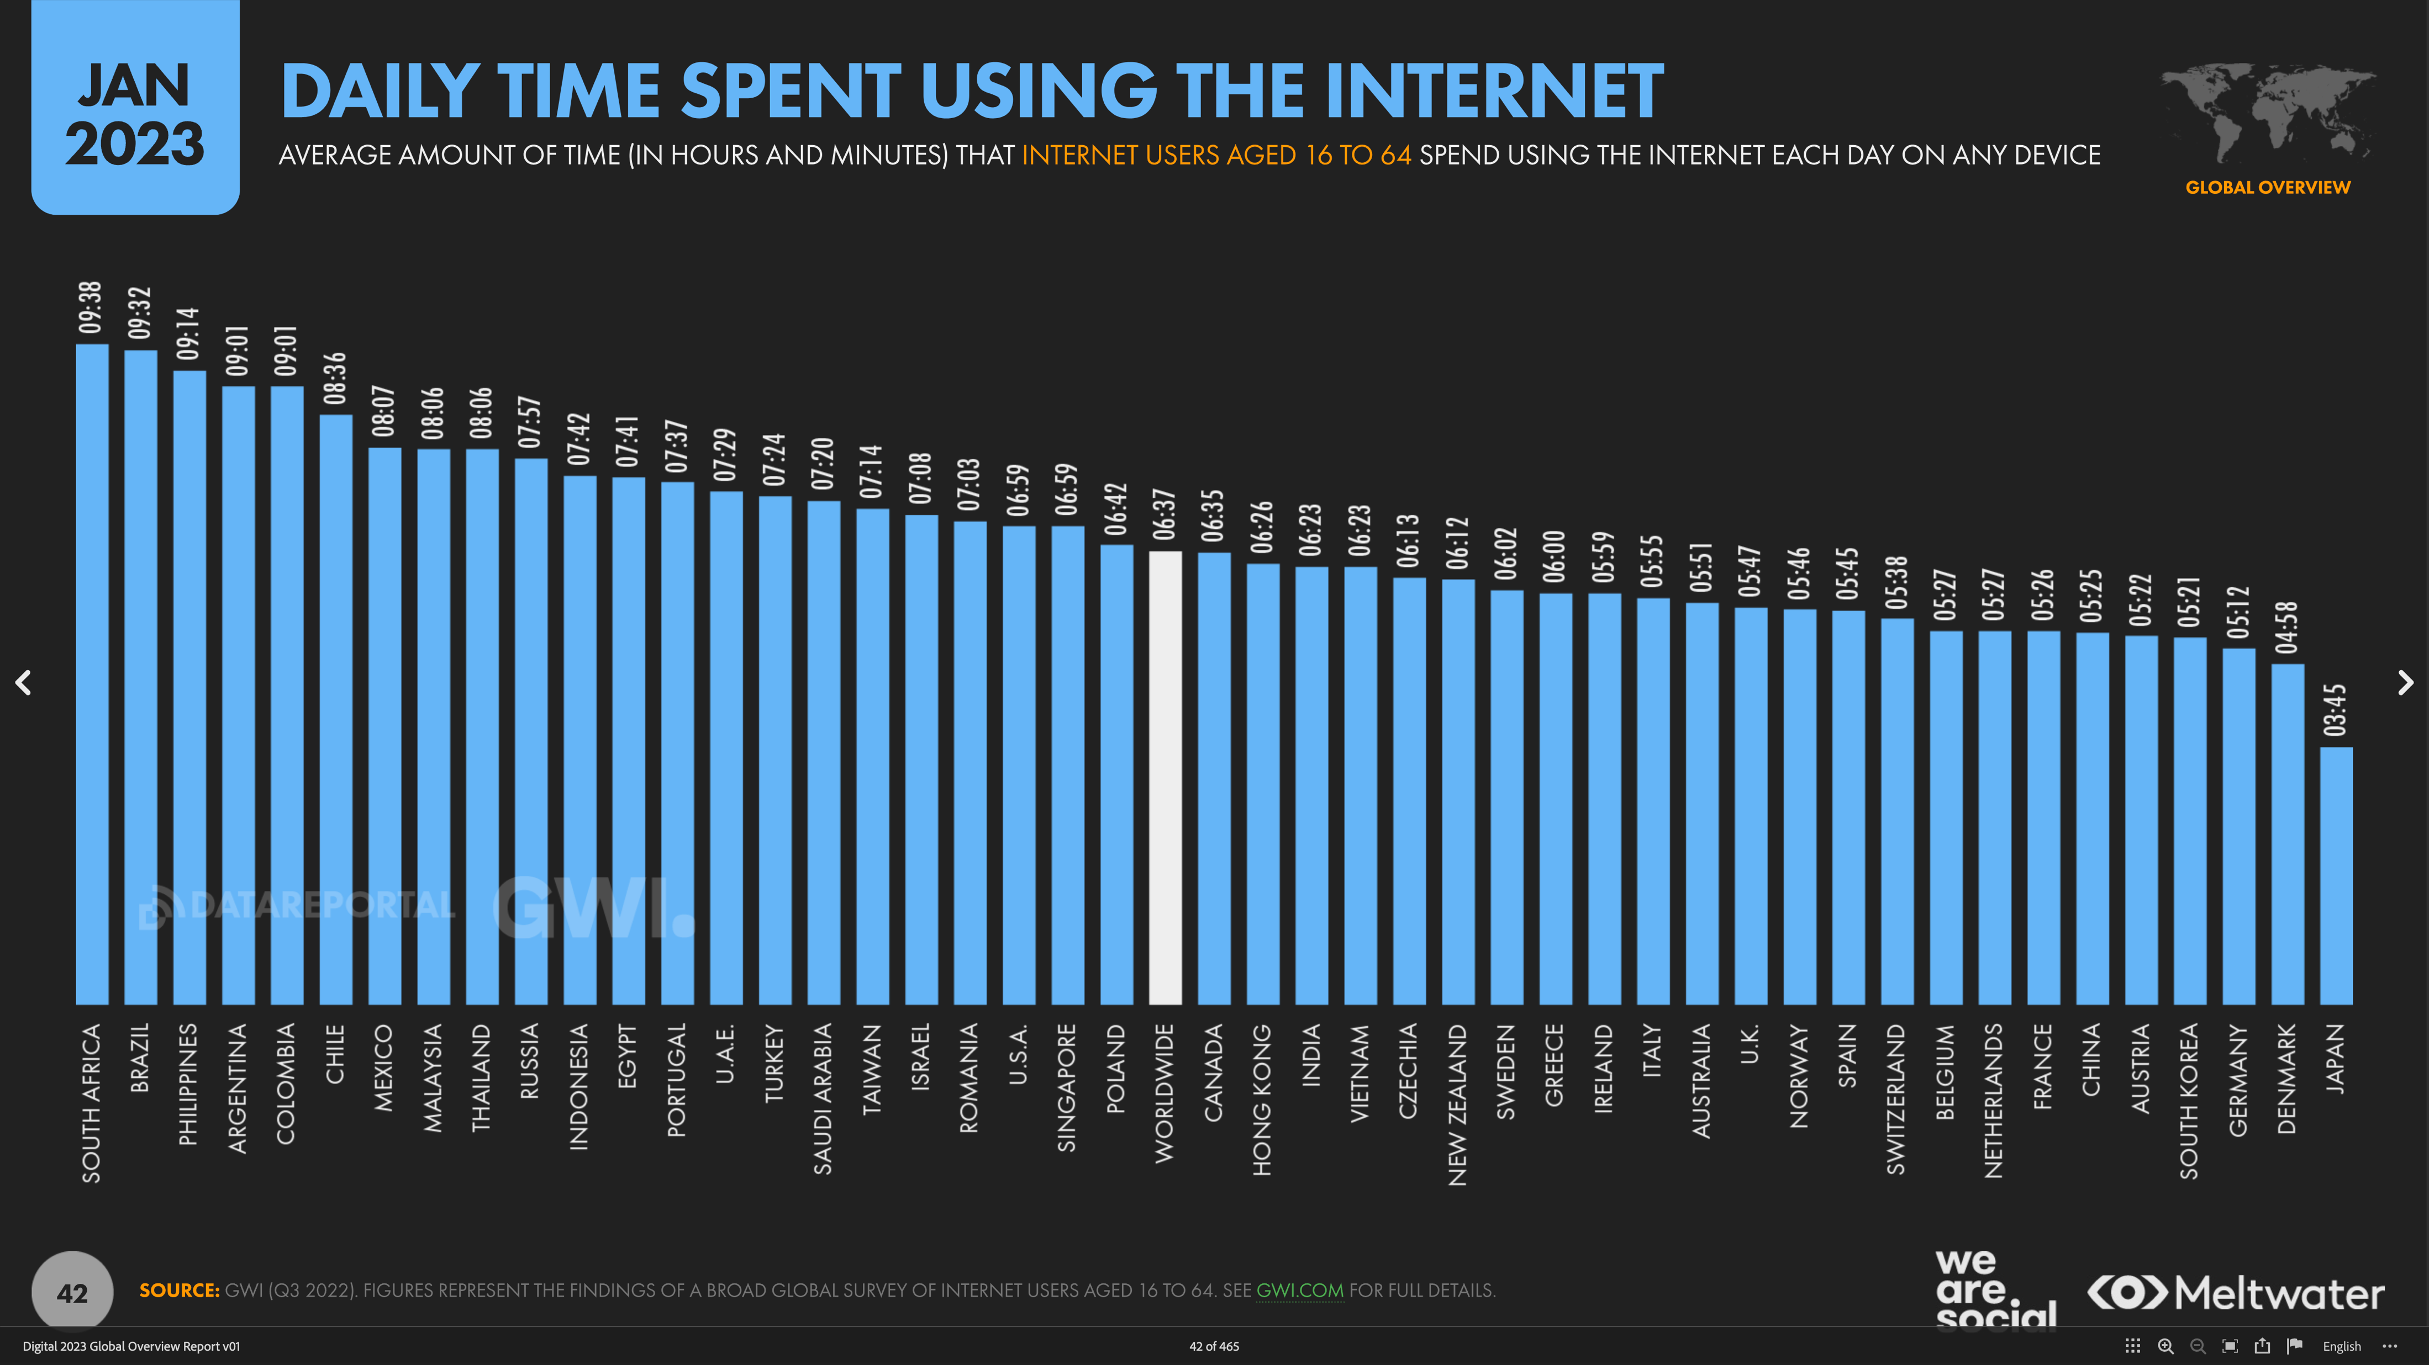

Slide 16
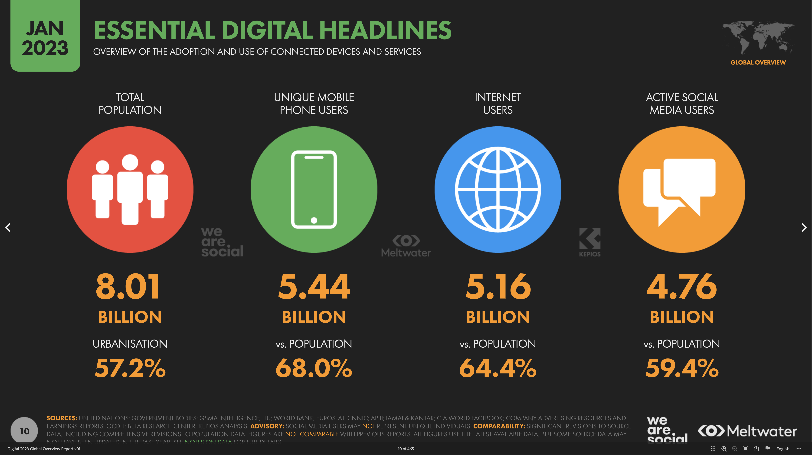

Slide 17
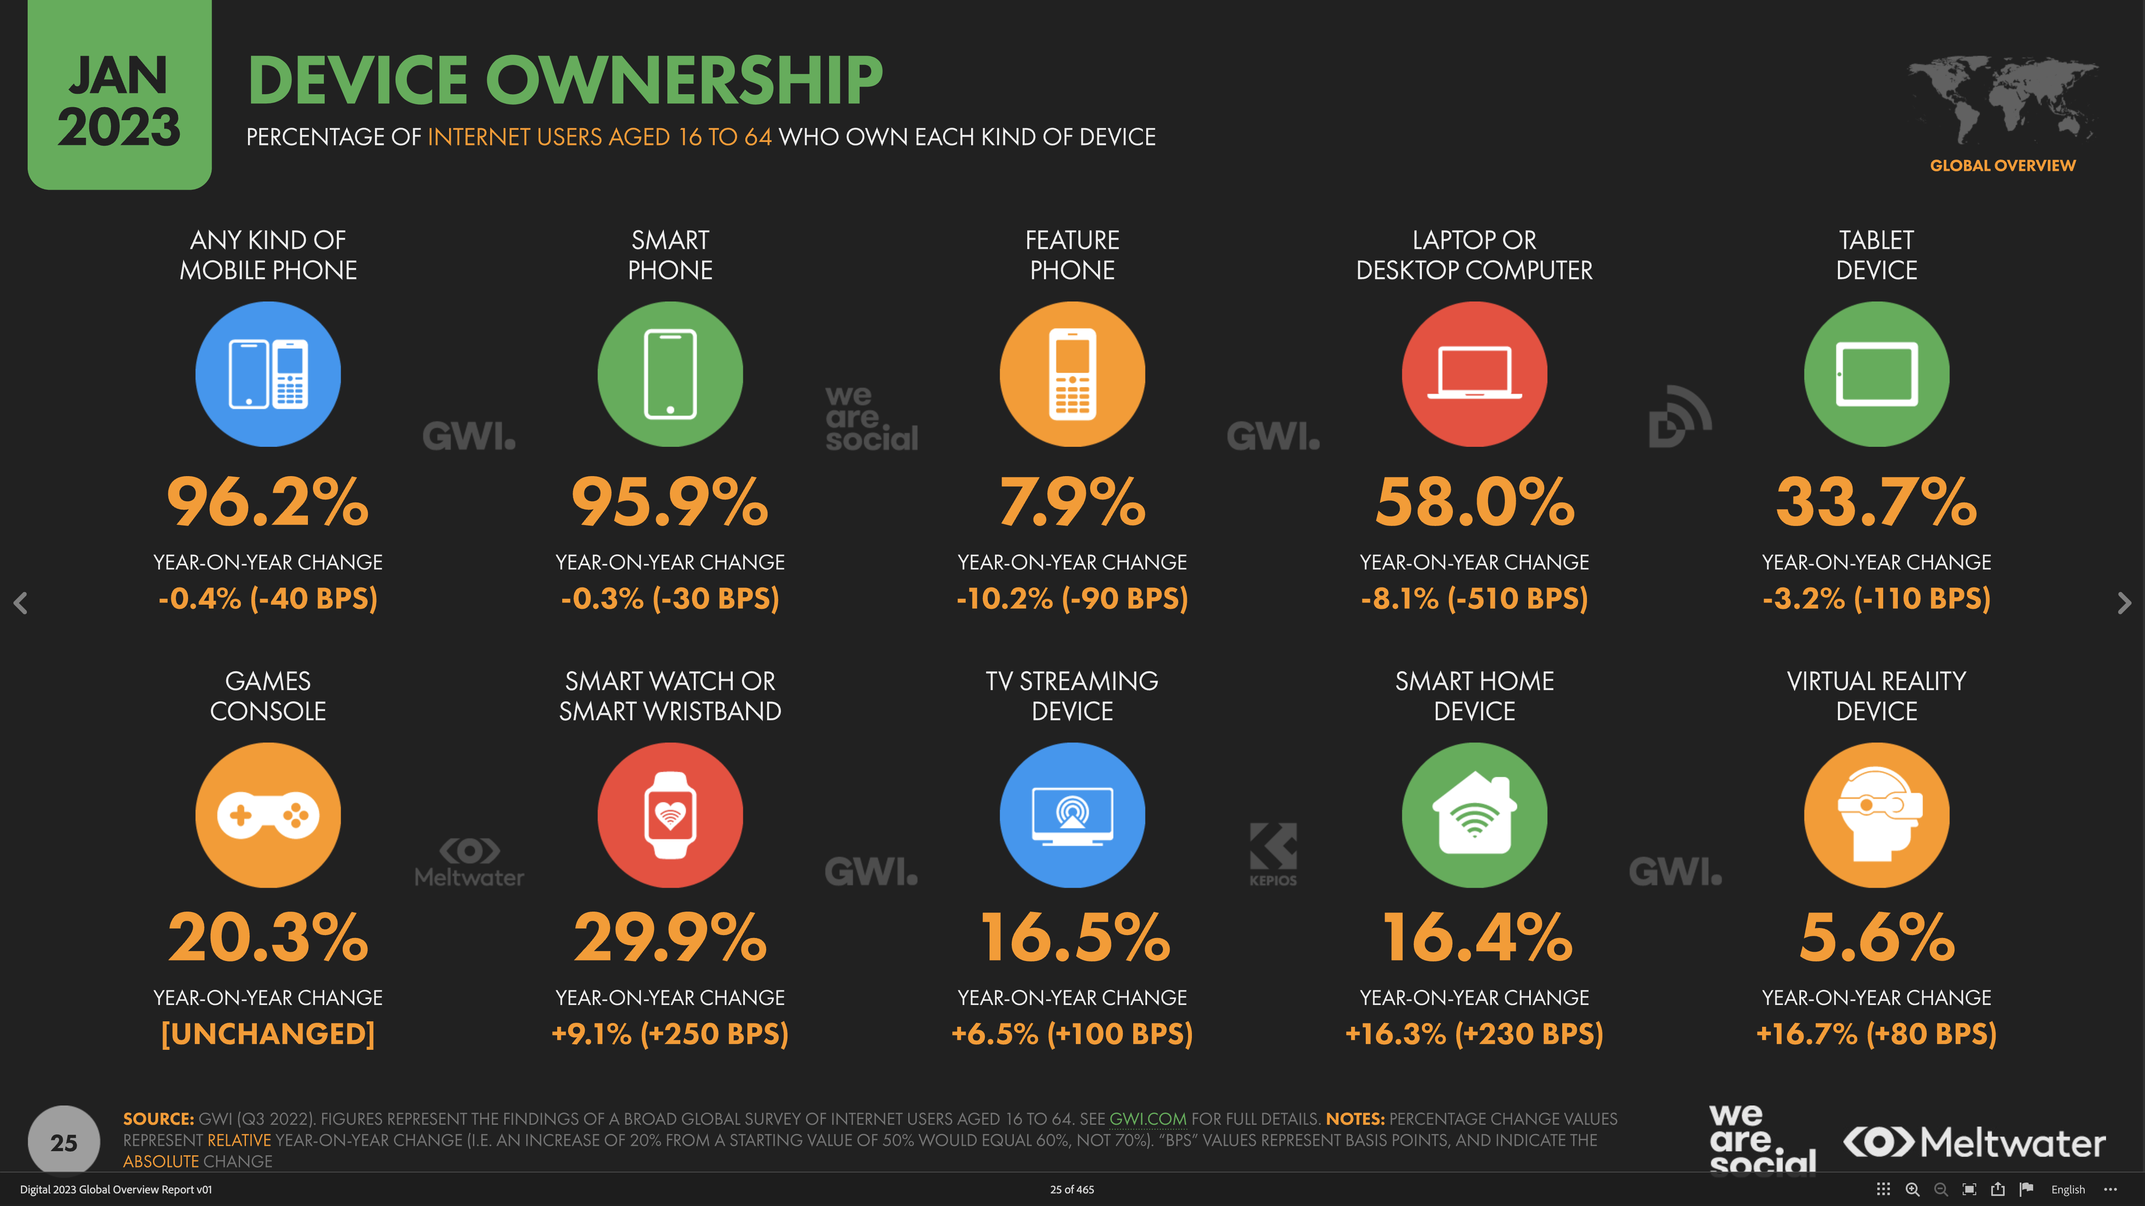

Slide 18
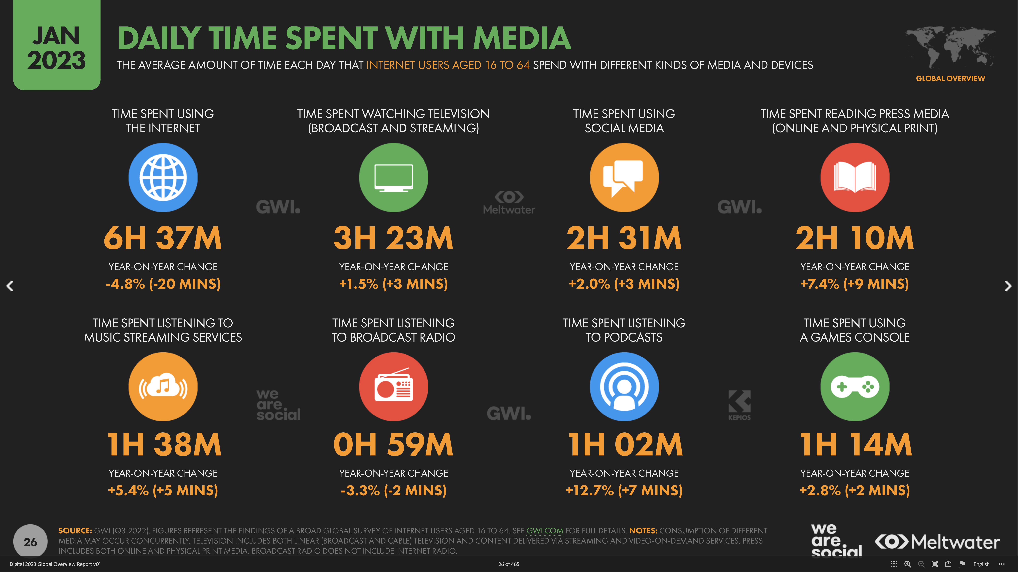

Slide 19
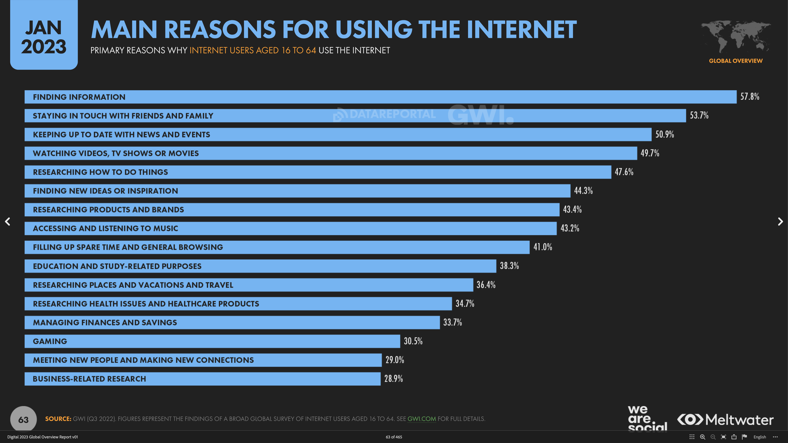

Slide 20
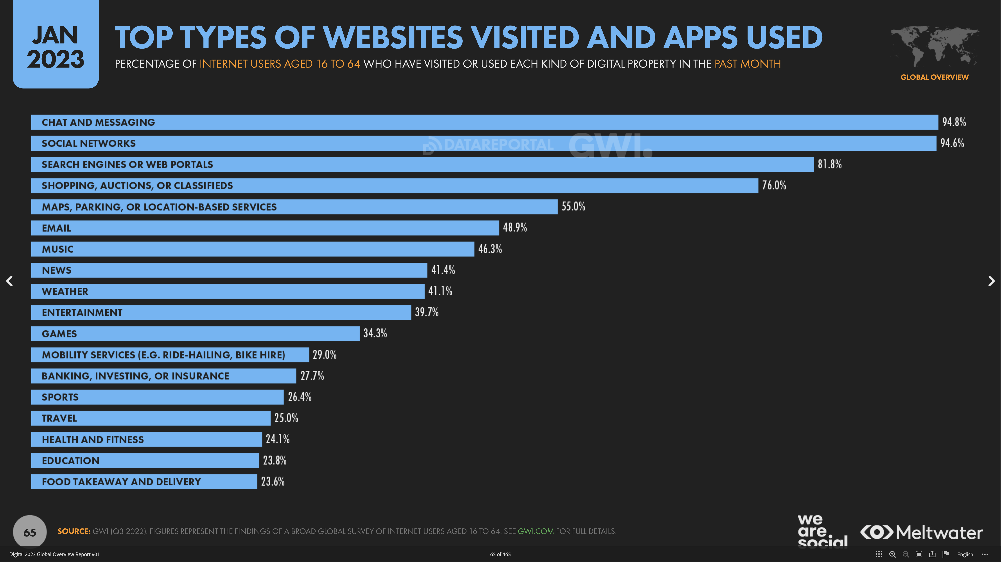

Slide 21
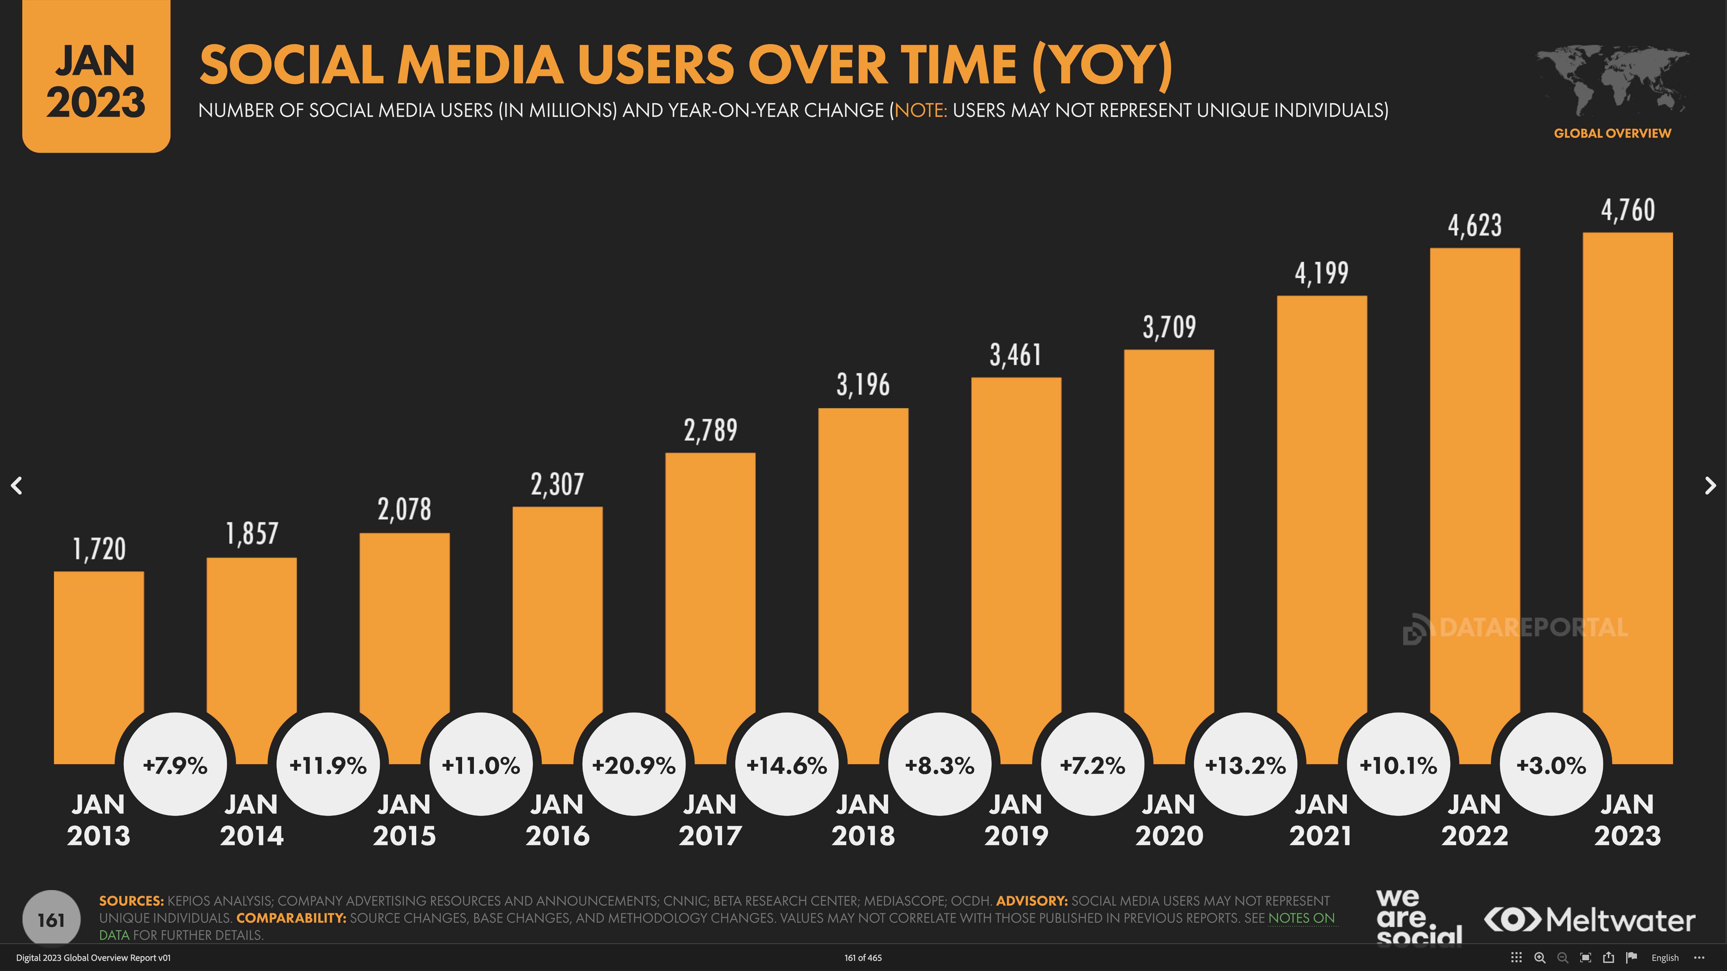

Slide 22
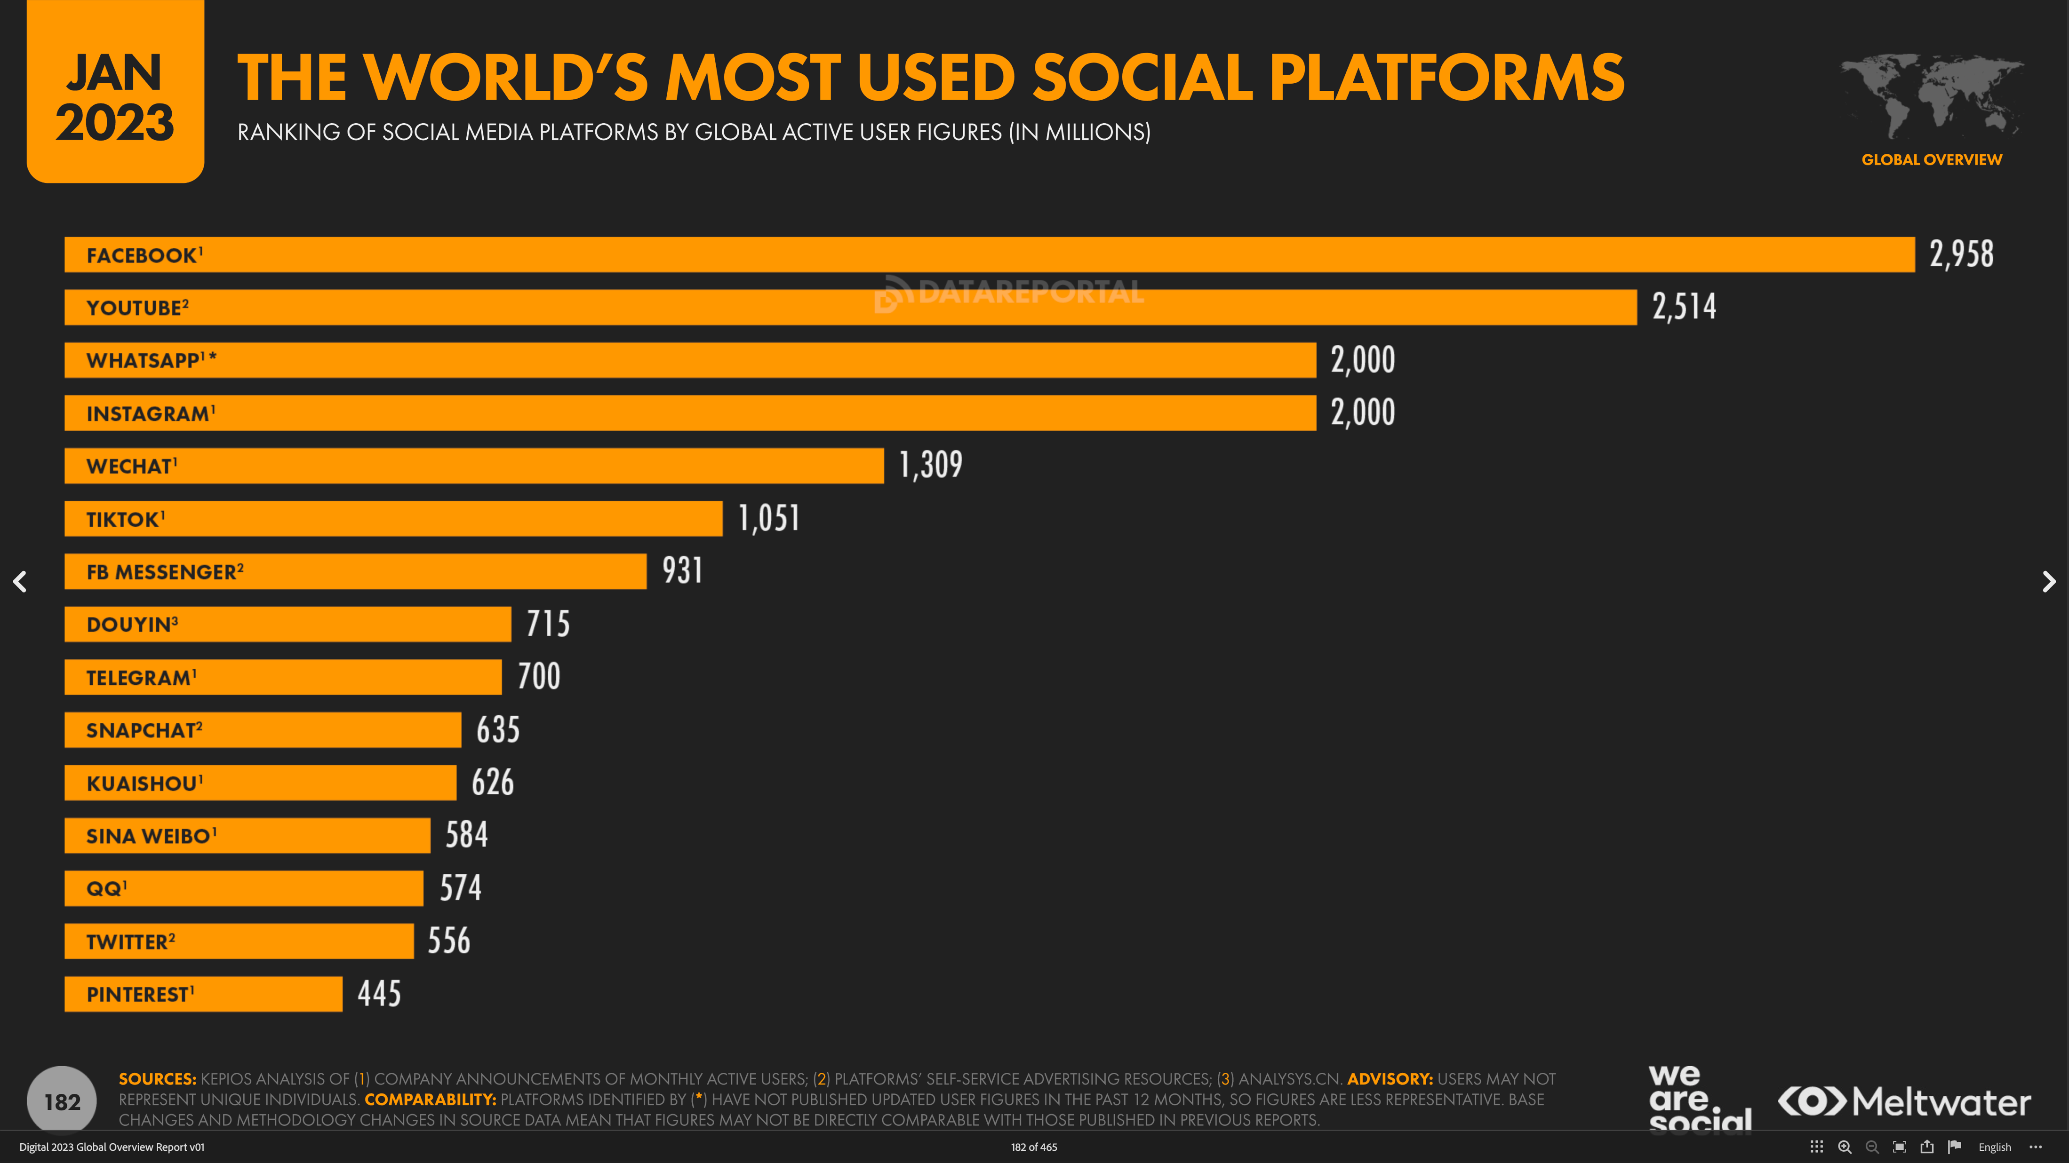

Slide 23
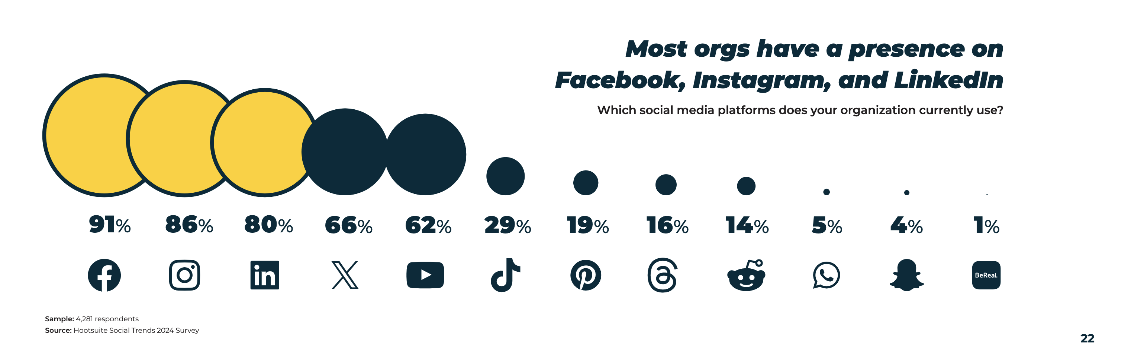

Slide 24
Úkol 5 minut dvojice/trojice
Tipněte si každý jaké sociální sítě jsou
populární u nás?
Následně informaci najděte online.

Slide 25
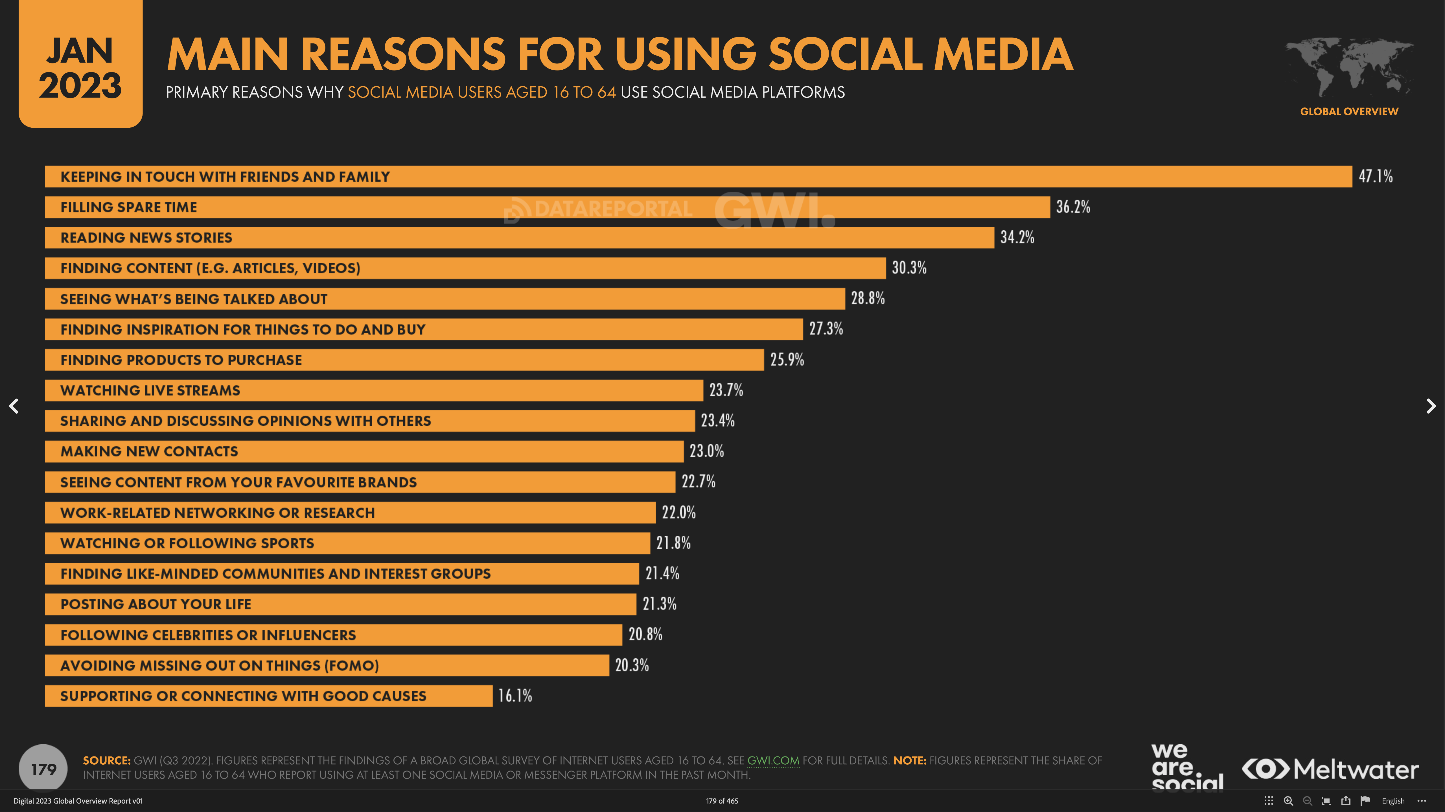

Slide 26
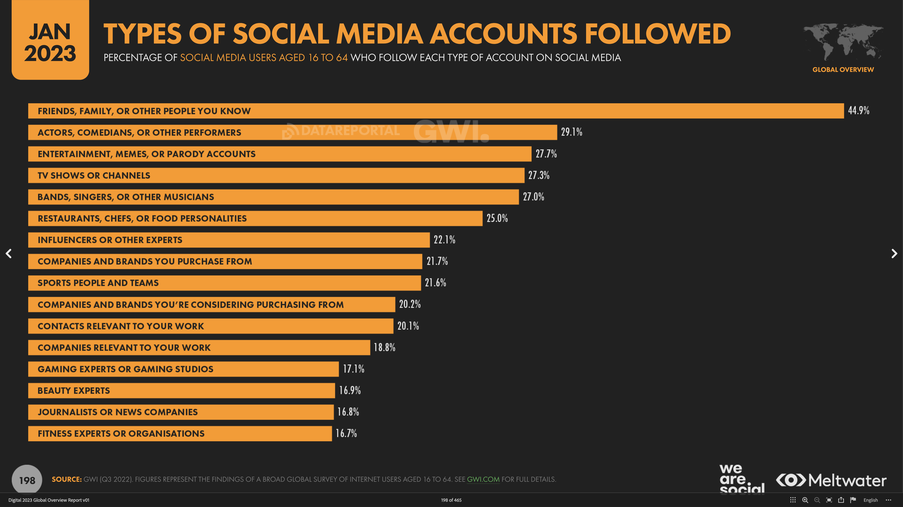

Slide 27
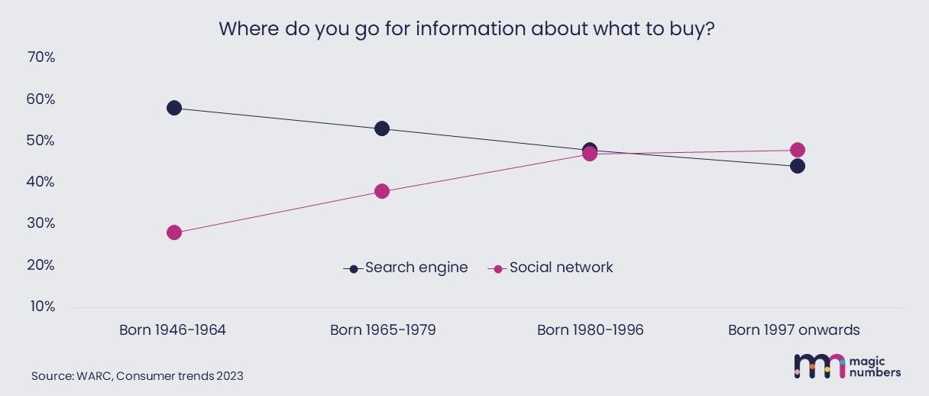

Slide 28
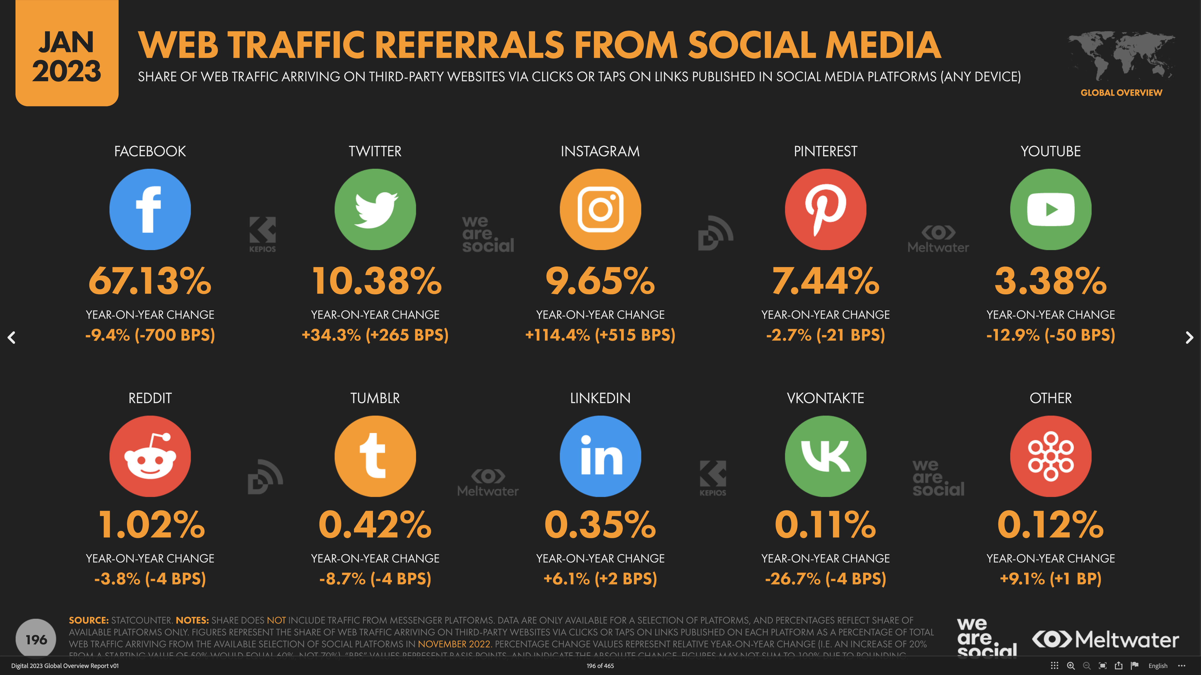

Slide 29
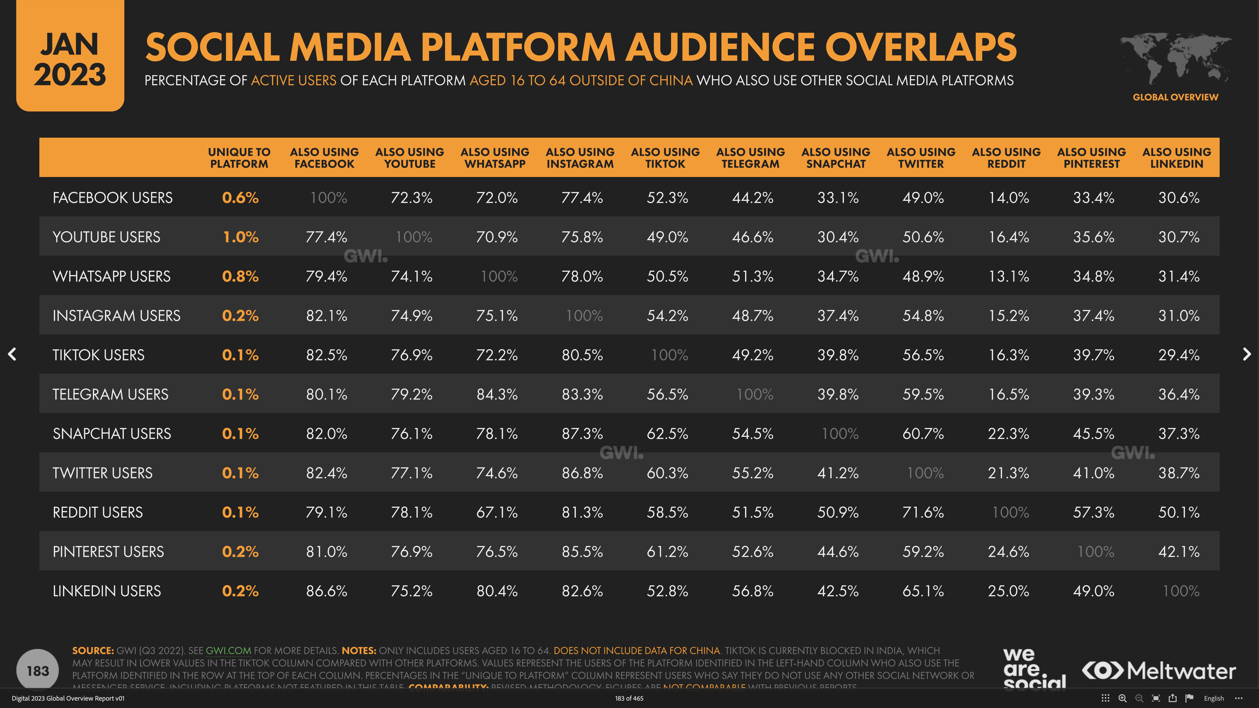

Slide 30
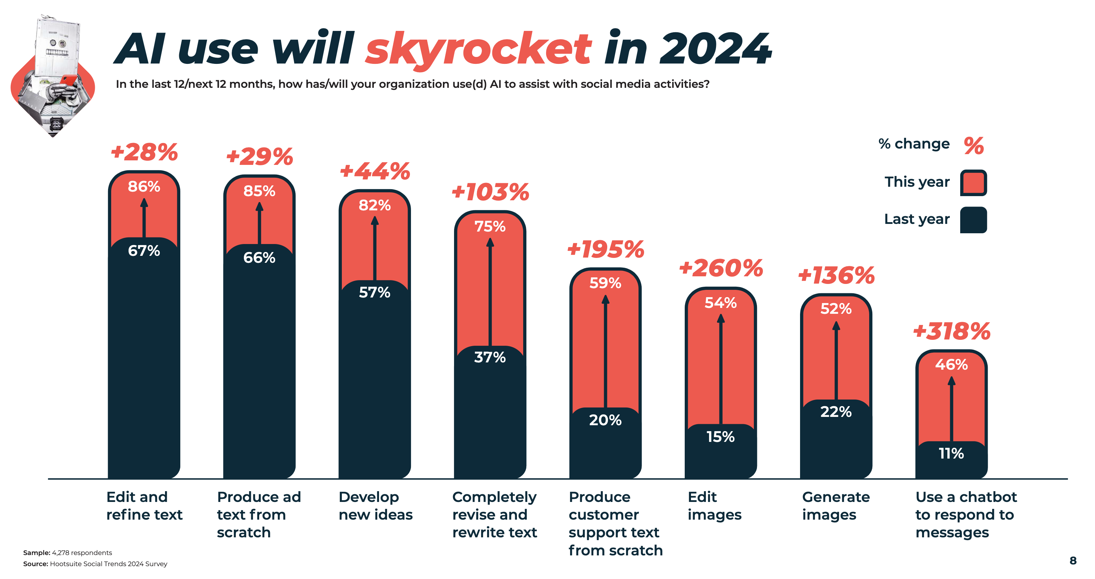

Slide 31

ALGORITMUS

Slide 32
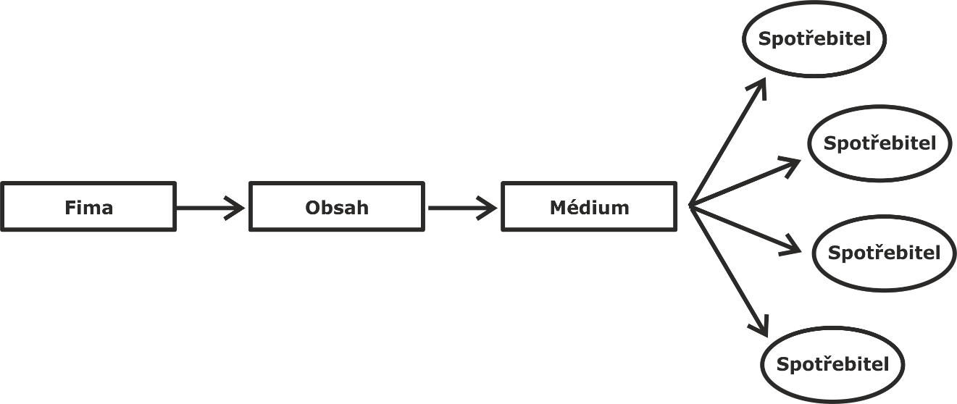
Masová média one-to-many

Slide 33
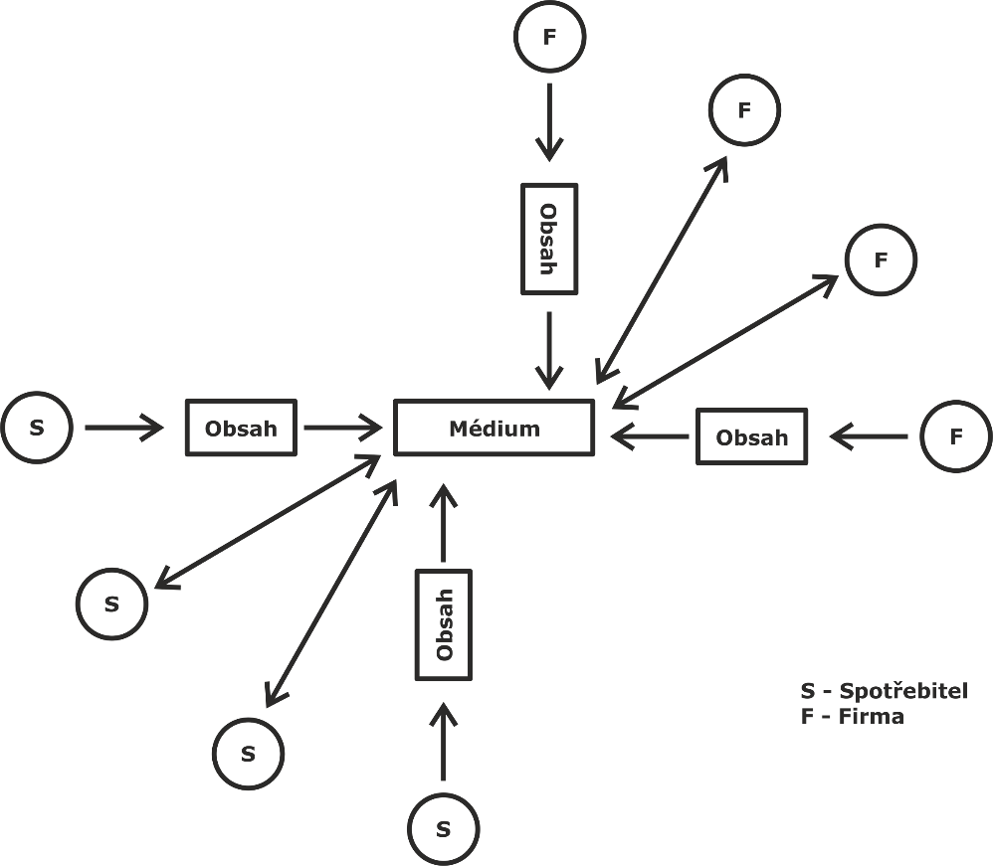
Sociální média many-to-many

Slide 34
Diskuse 3 minuty dvojice/trojice
Jak podle vás fungují algoritmy sociálních médií?

Slide 35
Obsahové komunity

Slide 36

Pinterest
Algoritmus určuje, které piny se uživatelům zobrazují v kanálech a výsledcích vyhledávání.
Podobně jako vyhledávač určuje Pinterest pořadí pinů na základě základních metod SEO, jako jsou klíčová slova.
Algoritmus však využívá také tradičnější přístup sociálních médií, který zohledňuje chování - například piny uložené v minulosti, zapojení a vyhledávání - a zobrazuje nejrelevantnější obsah.

Slide 37
Pinterest
Algoritmus Pinterestu řídí čtyři hlavní faktory:
  kvalita domény,
  kvalita pinů,
  kvalita tvůrce,
  relevance tématu.

Slide 38

YouTube
Vyhledávání dotazu
  Relevance
    míra korespondence názvu, štítků, popisu a obsahu videa s hledaným výrazem
    dobu sledování uživatelů se stejným hledaným dotazem
  Kvalita
    odborné, věrohodné a důvěryhodné informace
  Interaktivita
    míra interakce s obsahem

Slide 39
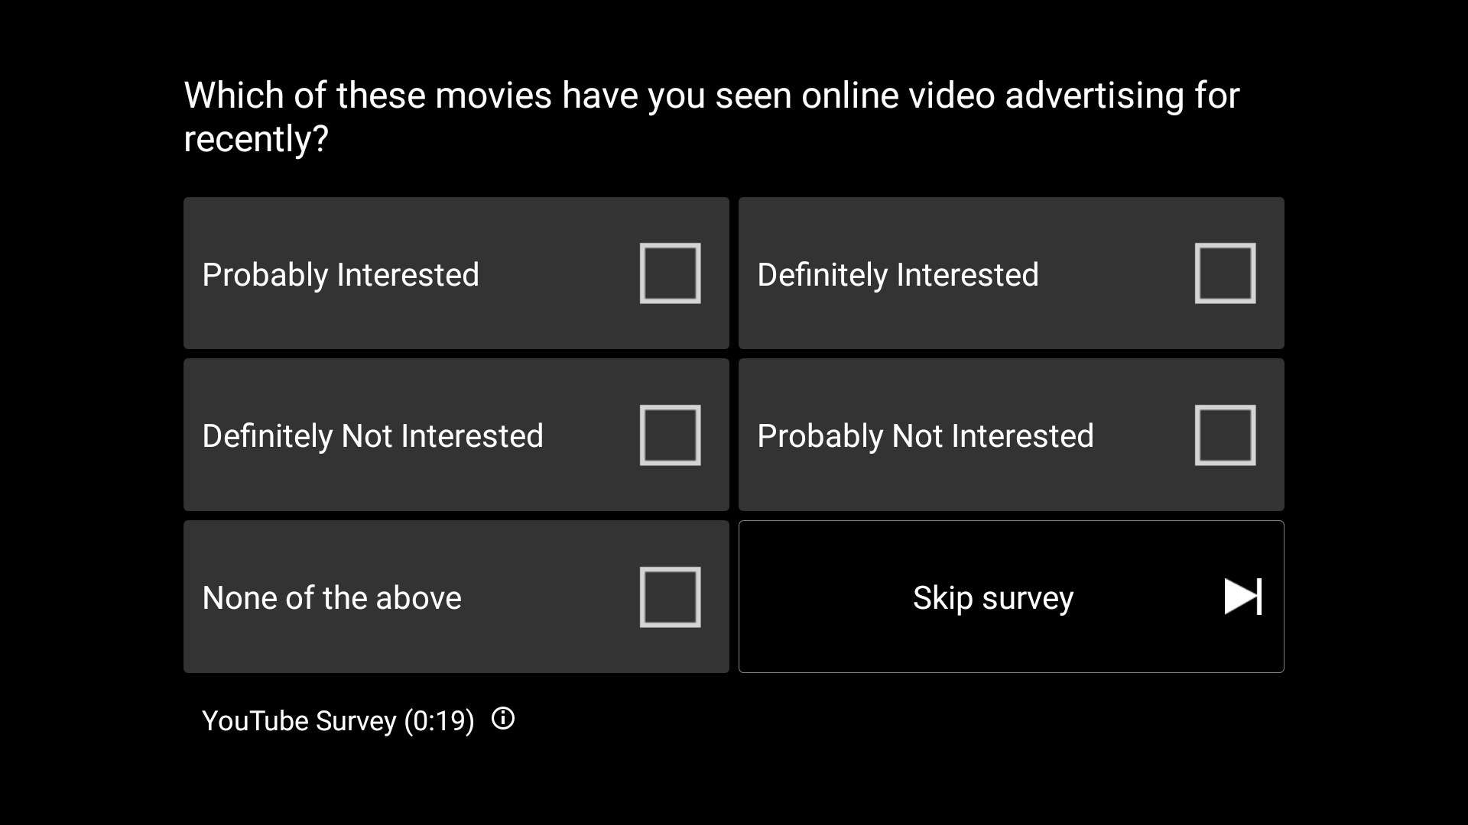
YouTube
Domovská stránka + další v pořadí
  1) Výkon videa
    Kliknutí
    Shlédnuté minuty
    Dotazníky a ankety
  2) Personalizace

Slide 40
YouTube
Příklady personalizace:
  Pokud jste se dívali na čtyřicetiminutovou prezentaci o historii aut, nebo jste jí dali lajk či komentář, pravděpodobně se dá říci, že vás zaujala. Očekávejte, že se k vám dostane další obsah o autech.
  Pokud se přihlásíte k odběru kanálu National Geographic na YouTube, algoritmus vám pravděpodobně zobrazí další obsah o přírodě a vědě.
  Pokud se podíváte na video "Jak vyrobit domácí chléb" a většina lidí, kteří se dívají na toto video, se podívá také na "Tipy a triky pro pečení bez lepku", může vám YouTube doporučit toto video jako následné sledování.

Slide 41
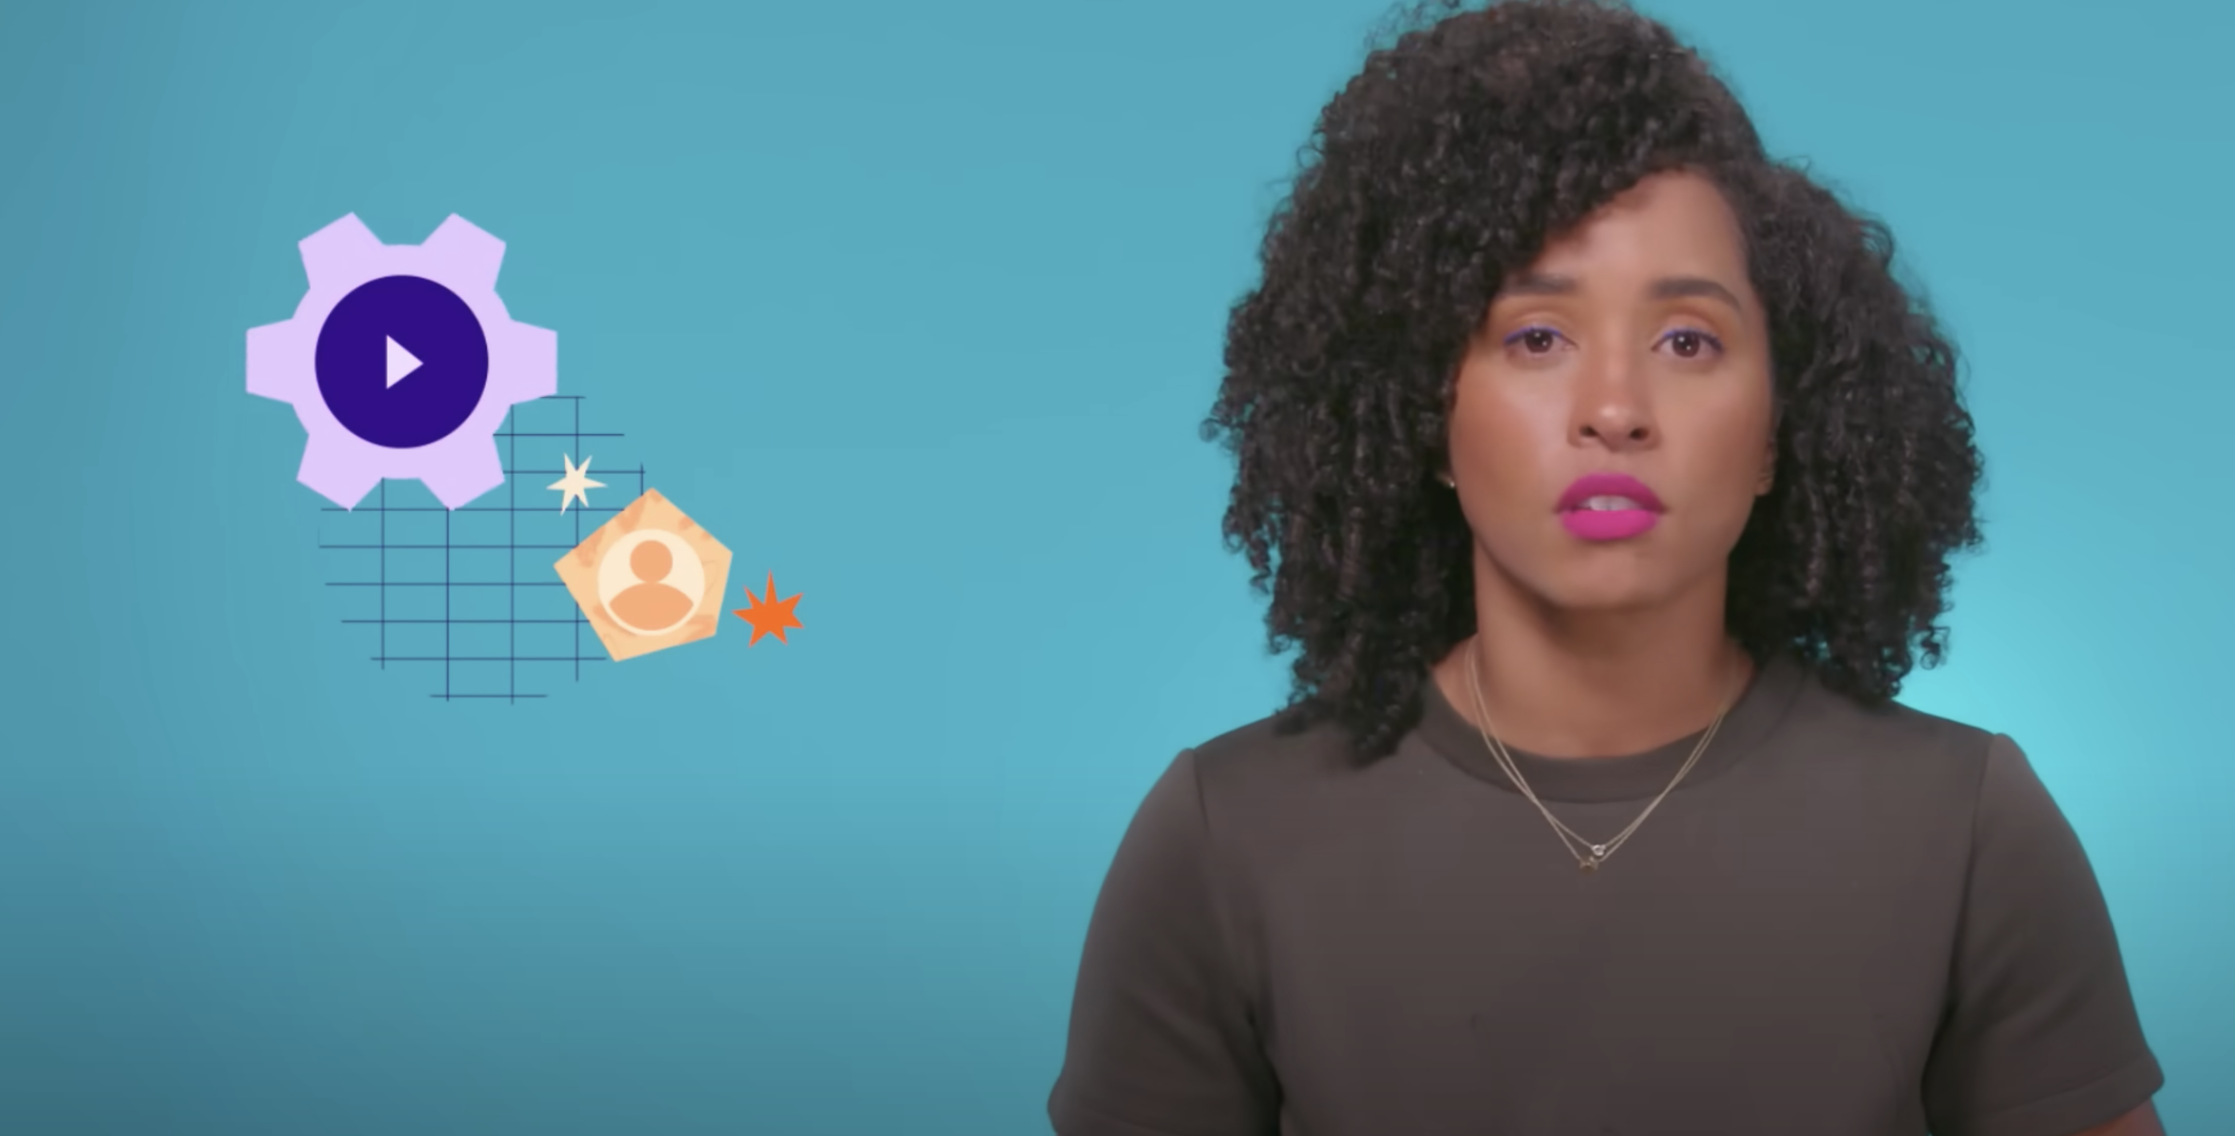
YouTube
https://www.youtube.com/watch?v=fApg7tzlLjY&t=9s

Slide 42
Sociální sítě

Slide 43

Facebook
Jaký obsah zveřejnili přátelé a vydavatelé?
Kdo je autorem tohoto příspěvku?
Jak pravděpodobné je, že se u tohoto příspěvku uživatel zapojí?
Skórování jak moc bude lidi tento příspěvek zajímat?
    Skóre relevantnosti
https://www.facebook.com/business/help/718033381901819?id=208060977200861

Slide 44
Notes:
https://buffer.com/resources/facebook-marketing-strategy

Slide 46
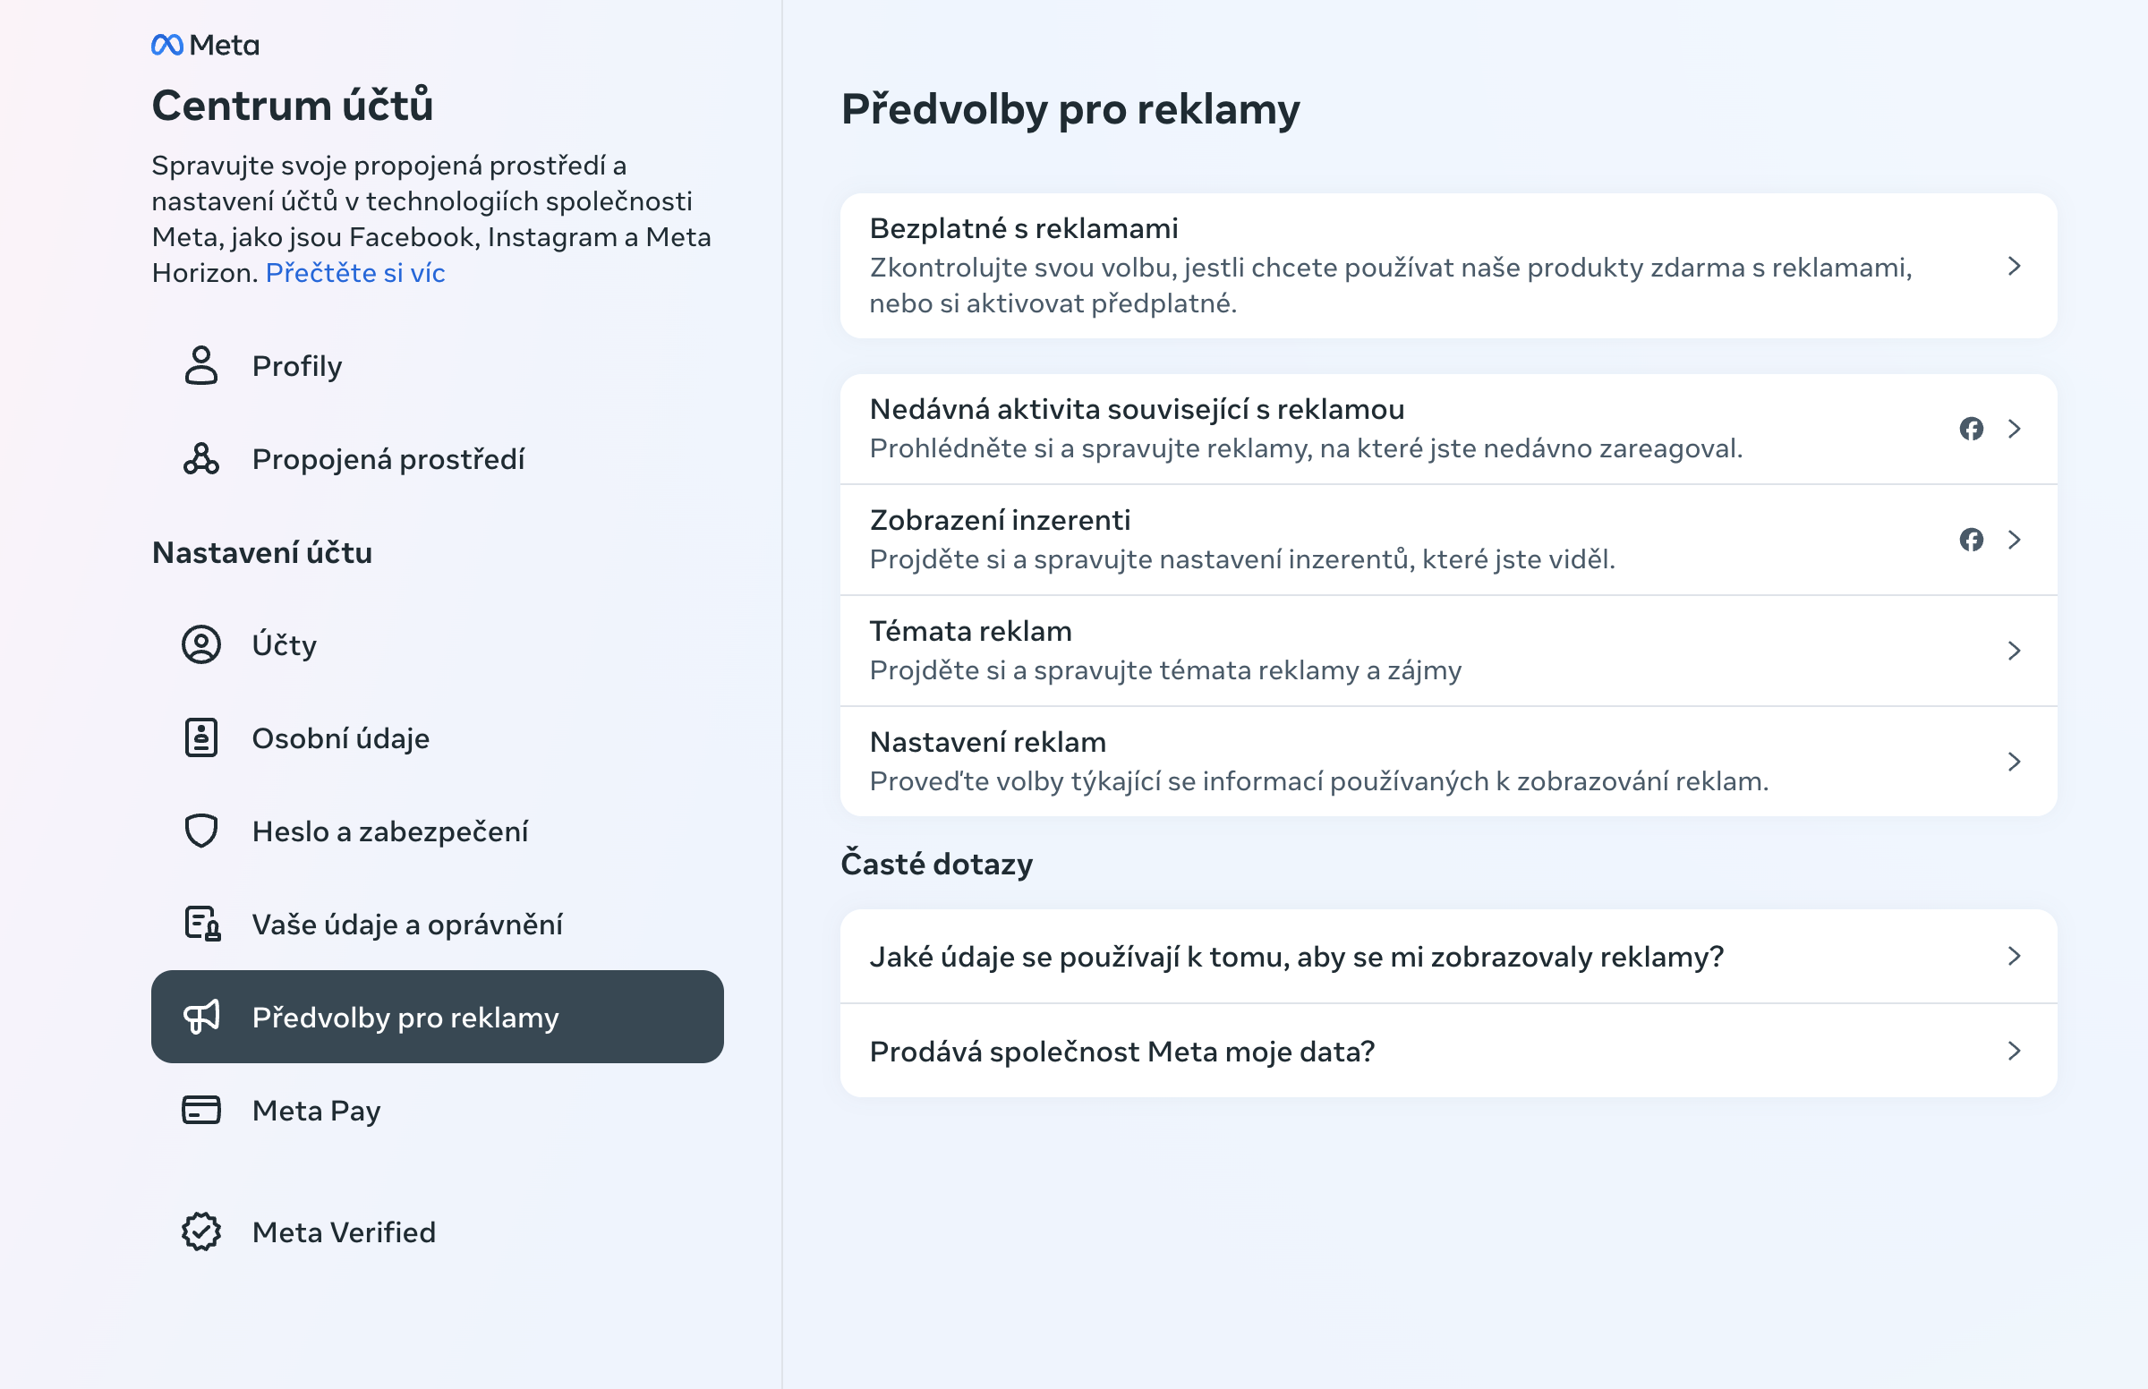

Slide 47

Instagram
Každá část aplikace má svůj vlastní algoritmus
  Feed, Stories, Prozkoumat, Reels.
„Lidé mají tendenci hledat své nejbližší přátele ve Stories, využívají službu Prozkoumat k objevování nového obsahu a tvůrců a bavit se v sekci Reels.“
https://about.instagram.com/blog/announcements/instagram-ranking-explained

Slide 48
Diskuse 3 minuty dvojice/trojice
Jaké dopady má kvalitní algoritmus?

Slide 49
Řetězec událostí
Kvalitní algoritmus
Větší užitek pro uživatele
Více času na platformě
Více pozornosti
Více prostoru pro reklamu
Větší obrat/zisk

Slide 50

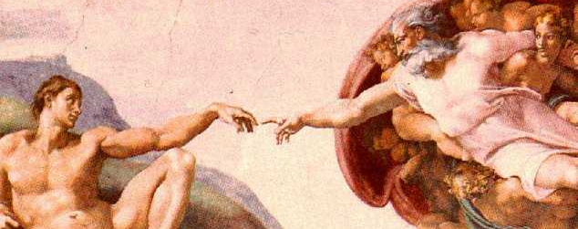

DOSAH = REACH

Slide 51


Algoritmy sociálních médií a vyhledávačů

Slide 52
Výsledky učení
Kategorizovat sociální média
Popsat vývojové tendence odvětví médií
Porozumět fungování sociálních médií
Umět rozhodovat o tom kdy a jak komunikovat
Zakomponovat sociální média do kampaně
Posoudit jak sociální média ovlivňují ekonomickou úspěšnost podniku
Vést a spravovat profily na sociálních sítích

Slide 53
Děkuji za pozornost

